Slide 1
ARBITRAGE
des
ANIMATIONS JUDO FFJDA
ARBITRAGE
Application au 1er septembre 2018

Slide 2
Animations judo
Objectif
valoriser la production du judo
et la recherche du ippon
Les fautes ponctuelles commises ne doivent pas pénaliser le judoka qui aura été le plus productif et efficace.
L’esprit de l’activité doit l’emporter sur le règlement.
ARBITRAGE

Slide 3
Règlement Animations
à vocation pédagogique
L’arbitrage « Animations » concerne l’ensemble des compétitions nationales, régionales et départementales à l’exception des :
Championnats de France individuels 1ère division cadets, juniors, seniors et équipes seniors 1ère division ainsi que leurs phases de sélection + le championnat de France 2ème division seniors ? (en phase de réflexion)
Tournois Label Excellence et Label A cadets, juniors, seniors
ARBITRAGE

Slide 4
Règlement des animations
Temps de combat : 3 mn
(exception pour le championnat de France seniors 2ème Division : 4 mn)
En individuel : Pas de Golden score – décision obligatoire
En équipe :
Hikiwake annoncé en fin de combat si égalité de score.
ARBITRAGE

Slide 5
Règlement des animations
Critères de décision :
1er Le nombre de kinza
2eme Le nombre de shido
3eme L’activité (nombre d’attaques, attitude)
Protocole : les juges se lèvent, l’arbitre vient recueillir leurs avis sans concertation préalable.
Kumi kata :
Les kumi kata non conventionnels imposent une phase d’attaque rapide
ARBITRAGE

Slide 6
Règlement des animations
Valeurs de projection :
Les actions annoncées waza-ari sont celles qui ne peuvent être comptabilisées Ippon dû au manque d’un des critères suivants :
force, vitesse, contrôle, largement sur le dos
ARBITRAGE
Les actions avec un impact sur la tranche (orienté ventre), sur les coudes ou sur les mains ne sont pas comptabilisées sauf si il y a continuité avec un déroulé sur le dos.

Slide 7
Règlement des animations
Seules fautes sanctionnées :
fautes dangereuses ou relevant d’une attitude contraire
à l’esprit du judo (hansoku make)
le judo négatif intentionnel : fuites, empêchement d’attaquer,… (shido)
les fautes mineures répétées par le judoka malgré les explications de l’arbitre (shido)
ARBITRAGE

Slide 8
Règlement d’animation minimes
Temps de combat : 3 min
Pas de golden score, décision en individuel et en équipe
Contraintes cervicales en tachi-waza, ne-waza:
Celles-ci ne sont pas tolérées et doivent être stoppées immédiatement par Matte
Explication de la faute et pas de sanction
(si récidive = shido)
Clés de bras et étranglements : non autorisés pour cette tranche d’âge
ARBITRAGE

Slide 9
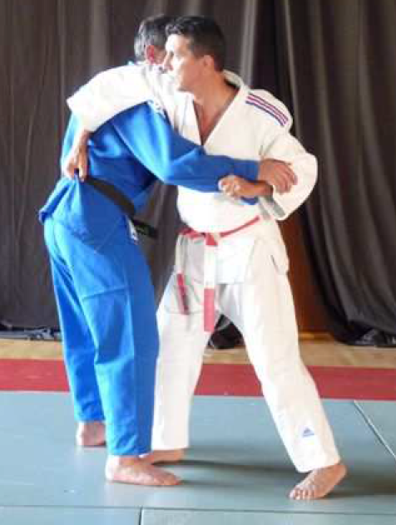
Règlement d’animation minimes
Techniques à genoux : autorisées.
Les actions présentant un fort déséquilibre et une efficacité claire seront validées en cas de contact des deux genoux au sol.
Les attaques à genoux sans préparation efficace sont sanctionnables (fausses attaques).
Contres : Autorisés
Sauf le contre sur les formes hanchées en se jetant
dans le dos de l’adversaire (exemple : Uchi-mata gaeshi).
Kumi kata :
Garde croisée non autorisée
pour cette tranche d’âge
ARBITRAGE

Slide 10
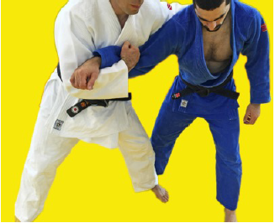
Règlement d’animation benjamins
Principe : Règlement minimes + règles spécifiques
Temps de combat : 2 min – décision (individuel et équipe)
Le combat démarre à distance.
Après une saisie à deux mains, les attaques à une main (Ippon seoi nage, O goshi…) sont autorisées.
Kumi kata : Cette forme unilatérale
n’est pas autorisée pour cette tranche d’âge
Contres : Les contres démarrant debout sont autorisés (exemple : ko soto gake finissant en forme tani otoshi…).
Makikomi : autorisés
Sutemi : non autorisés pour cette tranche d’âge
ARBITRAGE

Slide 11
Règlement d’animation poussins & mini-poussins
Principe : Règlement benjamins + règles spécifiques
Temps de combat :
Maximum 1 min 30 – décision en individuel et en équipe
Kumi kata :
Le combat démarre avec une garde installée à 2 mains.
Pour toute phase d’attaque à 1 main qui aurait échoué, un retour à 2 mains est nécessaire.
Attaques à genoux, sutemi et makikomi :
non autorisés pour cette tranche d’âge
Hon gesa gatame :
repositionnement en Kuzure gesa gatame
ARBITRAGE

